Slide 1
图论与网络流
南京外国语学校 吕秋实

Slide 2
强连通分量（scc）
在有向图 G 中，若两个顶点 u,v 之间能够相互到达，则称u,v 是强连通的，若有向图 G 的每两个顶点都强连通，则G是一个强连通图。
有向图的极大强连通子图，称作强连通分量。

Slide 3
强连通缩点
将一个图中的每一个强连通分量都缩成一个点的过程，称之为强连通缩点。容易发现，缩点后的图一定是一个 DAG。
Kosaraju 算法

Slide 4
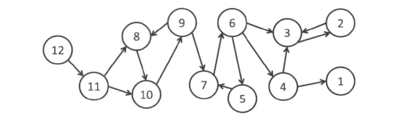
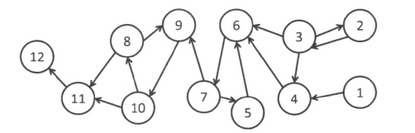
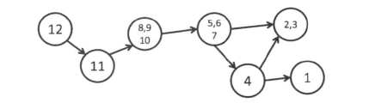

Slide 5
例题1
https://codeforces.ml/contest/949/problem/C

Slide 6
Solution
考虑如果有一个人选了两个银行 x,y，且 (u[x]+1)%h=u[y]，那么就连一条从 x 到 y 的有向边。表示如果选了 x，就必须选 y。然后将得到的图强连通缩点，容易发现一定是选最小的且出度为 0 的块。

Slide 7
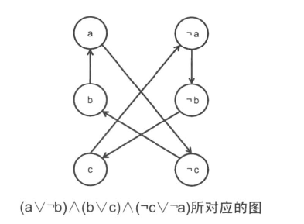
2-SAT

Slide 8
例题2
https://loj.ac/p/3101

Slide 9
Solution
对于每一个人在每一个时间点建两个点，一个点代表他在这个时间点还活着，另一个点代表已经死了。然后直接跑 2-SAT，具体建图是对于每一个表示活着的点 (x,t)，(x,t)->(x,t-1)；对于每一个表示死了的点 (x,t)，(x,t)->(x,t+1)。然后在按照两个特殊限制相应连边即可。
容易发现对于每一个人来说只有最后的时刻和特殊限制对应的时刻是有用的。于是点数最多只有 O(2*(n+m)) 个。然后考虑因为最后全部都死肯定是一组合法解，所以 live(x,y)=1 当且仅当 x 不能推到 !x，y 不能推到 !y 且 x 不能推到 !y。考虑建出的图一定是一个 DAG，直接用 bitset 维护即可。至于空间问题，每次分 10000 个点做即可。

Slide 10
欧拉回路
圈套圈算法

Slide 11
例题3
https://codeforces.com/contest/1361/problem/C

Slide 12
Solution
考虑如何判断答案是否 >=k，将 % 2^k 相同的珍珠分成一组，对于每一组建立一个点。将两个珍珠所在的组连一条边，即需要得到的图中有没有欧拉回路即可。

Slide 13
割顶和桥
对于无向图G，如果删除某个节点u后，连通分量数目增加，则称u为图的割顶；如果删除某条边后，连通分量数目增加，则称该边为图的桥。

Slide 14
tarjan算法

Slide 15
双连通图
双连通图分为点双连通图和边双连通图。
无向图的极大点/边双连通子图，称作该图的点/边双连通分量。

Slide 16
点双连通分量

Slide 17
边双连通分量

Slide 18
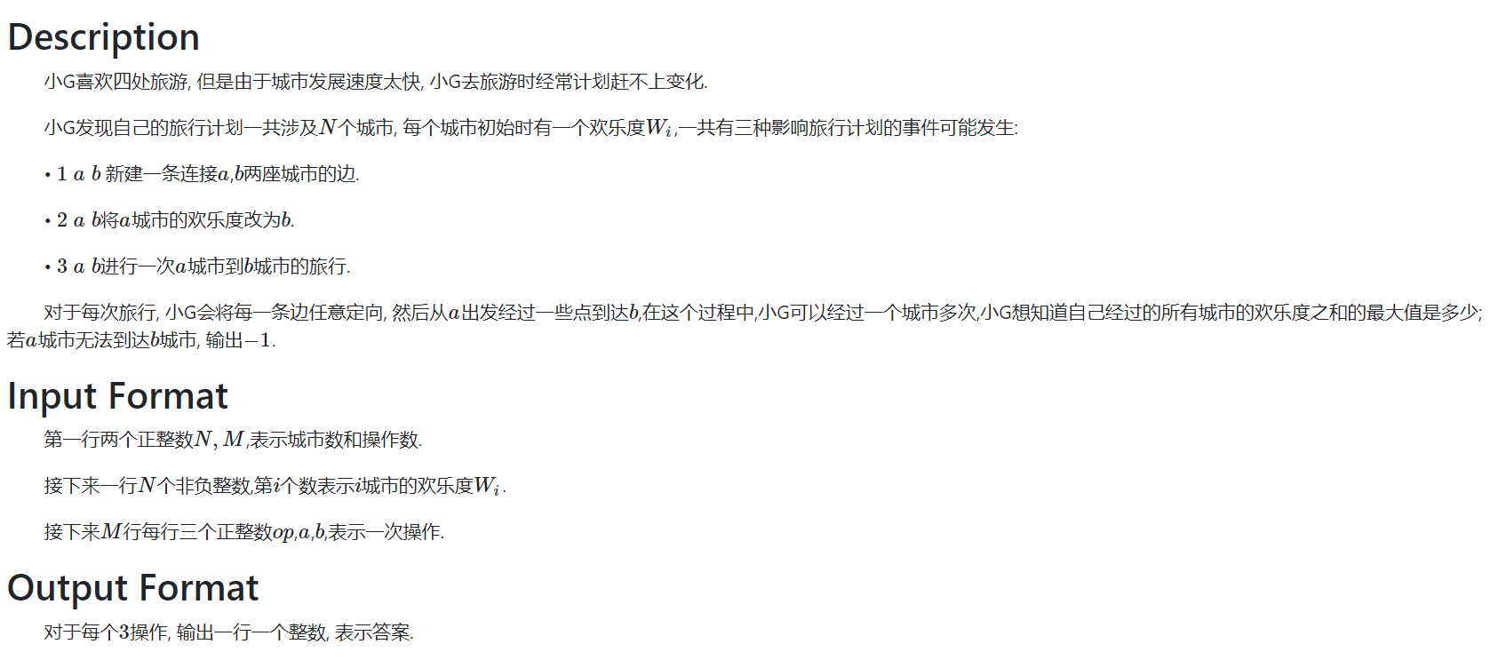
例题4

Slide 19
Solution
考虑如果将一个边双连通分量缩成一个点的话，那么缩点后一定是一个森林。且从 a 到 b 能走到的点就是树上 a 所在的边双到 b 所在的边双的路径上所有边双内的点。于是剩下的问题就是怎么维护边双连通分量缩点的问题，考虑加入一条边 x,y，如果 x 和 y 本来就连通，那么显然我们要把 x 到 y 路径上所有的点缩成一个点。如果不连通的话就直接加入 x 到 y 的这条边，直接用 LCT 维护即可。

Slide 20
圆方树

Slide 21
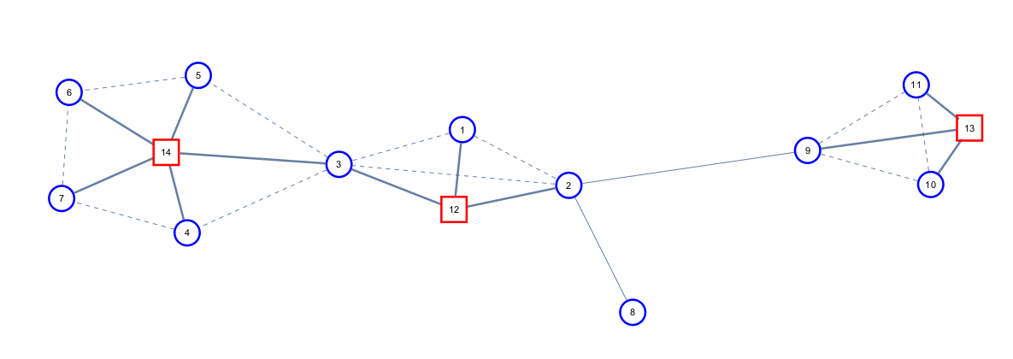
狭义圆方树
主要用来处理仙人掌上的问题

Slide 22
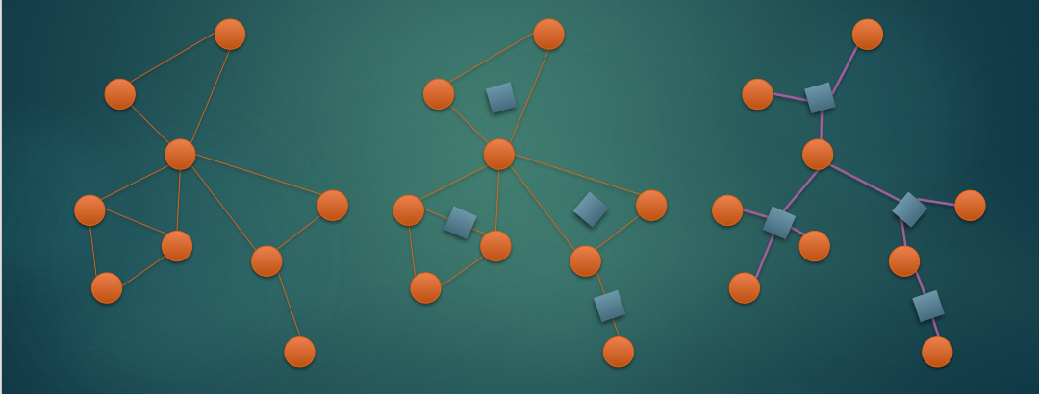
广义圆方树
去掉原图中的所有边，对于每一个点双连通分量新建一个点，并将这个点双内的所有点与该点相连。

Slide 23
广义圆方树的一些性质
1.相邻的两个点类型一定不同，即圆点只能和方点相邻，方点只能和圆点相邻。
2.一个点到另一个点的所有路径的交集为在圆方树上这两个点的路径上所有的圆点。
3.一个点到另一个点的所有简单路径的并集为在圆方树上这两个点的路径上所有的方点表示的点双内的点的并集。

Slide 24
例题5
https://uoj.ac/problem/30

Slide 25
Solution
圆方树模板题，考虑如果对于每一个方点维护与它相邻的圆点的权值最小值，那么答案就是在圆方树上从 a 到 b 的路径上方点的权值的最小值。
考虑如果这样维护的话，修改可能会修改 O(n) 个方点。于是考虑对于每一个方点维护除父亲以外与它相邻的圆点的权值最小值，这样每次只可能修改一个方点的值，注意当两个询问点的 lca 为方点时，还要把 lca 的父亲算上去。
树链剖分维护即可。

Slide 26
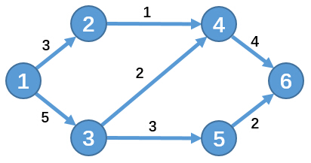
网络流

Slide 27
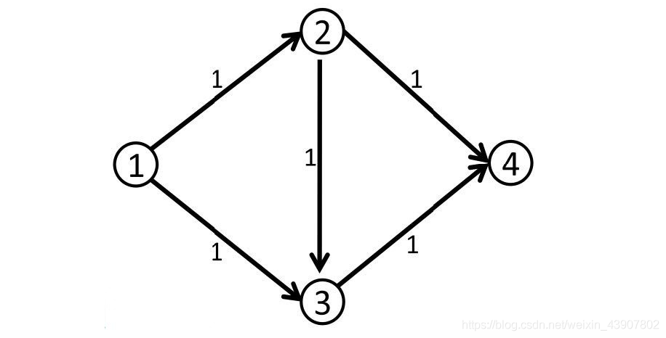
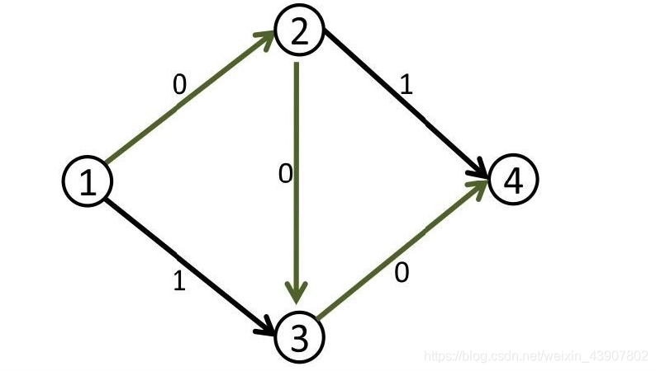

Slide 28
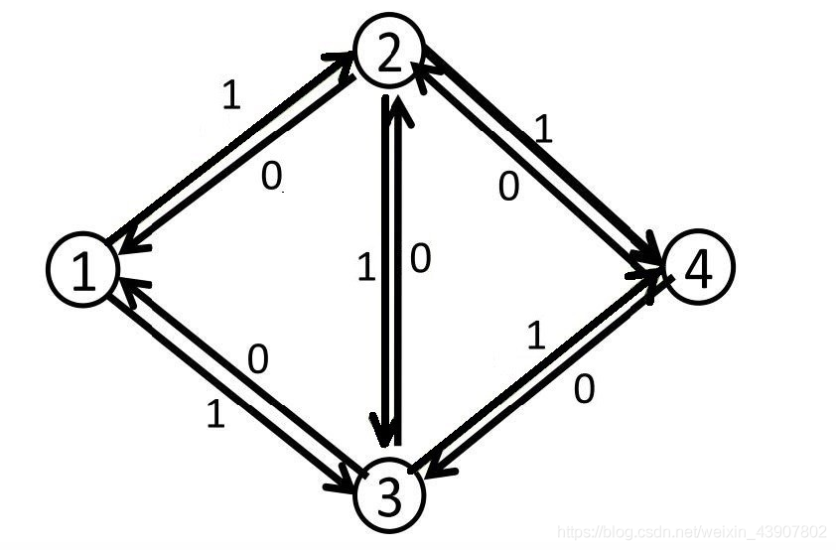

Slide 29
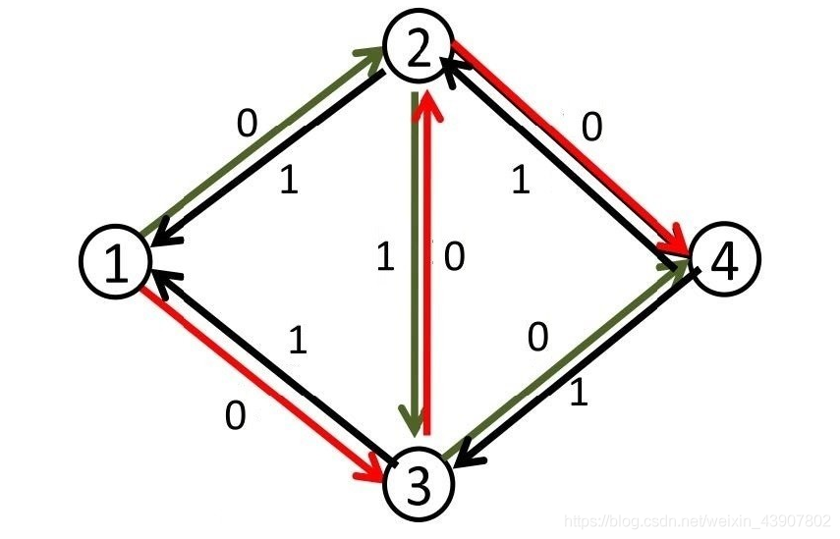
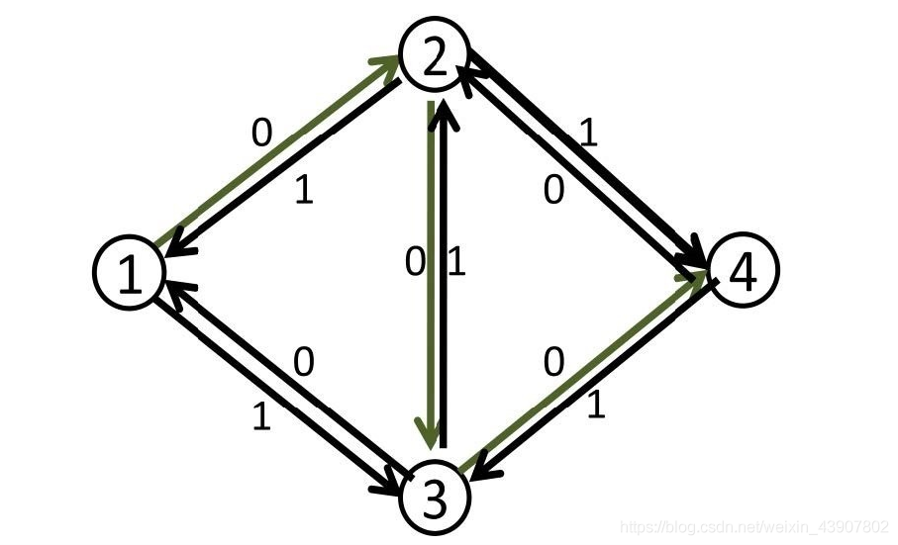

Slide 30
ford-fulkerson 算法
暴力 dfs 模拟增广过程
时间复杂度 O(Fm)。

Slide 31
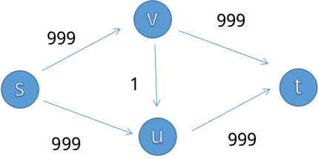
dinic 算法

Slide 32
每次只考虑增广到 s 距离差为 1 的边。
时间复杂度 O(n^2m)。

Slide 33
dinic 的一些优化
当前弧优化
炸点优化

Slide 34
max-flow min-cut 定理
在任何网络中，max-flow=min-cut
max-flow=min-cut=5

Slide 35
例题6
https://codeforces.com/contest/1082/problem/G

Slide 36
Solution
经典的最小割模型，对于每一条边额外建立一个点。先假设所有边都选了，然后求删去一些选的边，并加入一些点，使得最终合法的最小的代价。考虑从原点向每个表示边的点连一条容量为该边权的边，每个表示点的点向汇点连一条容量为点权的边。然后每个表示边的点向两端的点连一条容量为 inf 的边，一种合法的方案即为一种没有割到 inf 边的割。直接求最小割即可。

Slide 37
最小费用流
直接 SPFA 最坏复杂度 O(Fnm)。
采用势函数即可 dijkstra，复杂度可以降到 O(Fmlogn)。

Slide 38
zkw费用流
不一条一条的增广，在最短路图上跑 dinic 增广。

Slide 39
最小费用最大流（MCMF）

Slide 40
例题7
https://community.topcoder.com/stat?c=problem_statement&pm=12432

Slide 41
Solution
考虑格子是一个二分图，把铁路看成两两匹配，然后对于每一个格子，每四个方向各建一个点，再对上下方向和左右方向各建一个点，然后向这两个点连一条容量为 1，费用为 0 的流，在连一条容量为 1，费用为 1 的流。

Slide 42
无源汇上下界可行流
考虑先将每条边的下界的流量流完，然后将流入大于流出的点和流出大于流入的点分开，新建源点汇点，对于流入大于流出的点，假设流入比流出大 x，那么加入边 (s,i,x)，对于流出大于流入的点，加入边 (i,t,x)。然后对于原来的边(x,y,u,d)，加入边(x,y,u-d)。判断新图是否满流即可。

Slide 43
有源汇上下界最大流
还是先把每条边的下界流量先流完，类似地判断一下合不合法，由于源点和汇点流量不一定需要平衡，直接连一条边 (t,s,inf) 即可。然后将新建的源点和汇点删掉。然后再在残余网络上跑一遍从 s 到 t 的最大流即可。

Slide 44
有源汇上下界最小流
求出一组可行流后求从 t 到 s 的最大流，然后把可行流的流量减去它即可。

Slide 45
CTT2020 D2T3
给定一个 n 个点的竞赛图，对于每一条边，要求出这条边反向后的图在强连通缩点后的点的个数。
n<=5000

Slide 46
solution
考虑先求出原图的强连通分量，如果一条边的两端不在一个强连通分量中，那么答案很好求，接下来的问题就是两端在一个强连通分两中了，对于每一个强连通分量单独考虑。
考虑先找到一条哈密尔顿回路，考虑不在那条回路上的边反向一定没有影响，接下来考虑在环上的边。假设我们将环上的点编号为 1…n，考虑 n->1 的那条边反向，设 mx[x] 表示最大的 y 使得存在一条边 y 指向编号 <=x 的点，那么强连通分量个数为 mx[x]=x 的个数。于是旋转反向的边，动态维护 mx 数组即可。

Slide 47
Solution
最后的问题就是如何找一个哈密尔顿回路，考虑先找出一个长度为 3 的环，然后考虑一个点一个点地扩大环。考虑如果一个点在当前环中有入边且有出边，那么一定能把这个点加入环中。否则一定是有一些点与环相连的边都是出边，其它点与环相连的边都是入边。设前面的点集为 S，后面的点集为 T。那么一定有一条从 T 到 S 的边，假设是 y->x。就能找到一个 x->环上的点->y->x 的环。
时间复杂度 O(n^2)。

Slide 48
「NOI2015」小园丁与老司机
https://loj.ac/p/2134

Slide 49
Solution
考虑前两问比较简单，可以用 dp 完成。设 dp[i] 表示刚到 i 所在的行的最大经过的树木数，转移比较显然。
然后考虑倒着 dp 一遍，求出所有可能出现的边。然后考虑新建一个源汇，加入边 (s,i,[0,inf]),(i,t,[0,inf]),(x,y,[1,inf])，问题就转化成了有源汇上下界最小流。

Slide 50
TheTilesDivOne
https://community.topcoder.com/stat?c=problem_statement&pm=12500

Slide 51
Solution
考虑一个 L 形一定占了一个黑格，一个奇数行的白格和一个偶数行的白格。且这两个白格都与黑格相邻。于是怎么网络分为四排点。奇数行的白格与源点相连，偶数行的白格与汇点相连。中间是两排黑格，每个格子被拆成两个点，用来限制一个黑点只能选一次，相邻的黑白格之间有一条边。跑最大流即可。

Slide 52
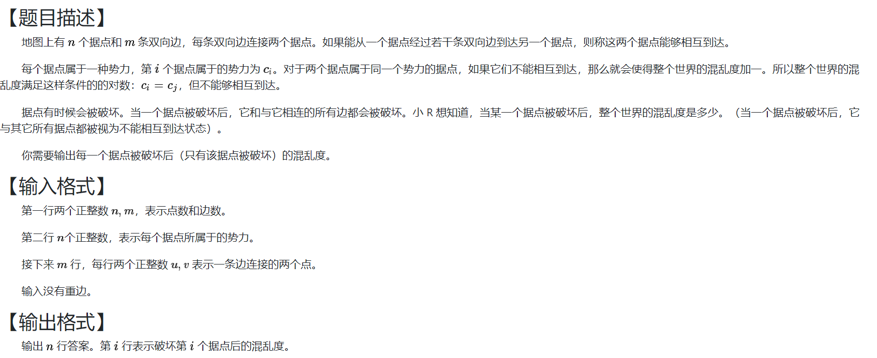
连通

Slide 53
Solution
考虑先建出原图的圆方树，对于原来就不在一个连通块里的贡献，可以直接计算。考虑对于每一个连通块，建出其圆方树，那么对于两个满足 c[x]=c[y] 的两个点 x,y，对 x 到 y 的路径上的所有点都有 1 的贡献，考虑用树上差分的方式把贡献记下来，每个点的值可以通过线段树合并得到。

Slide 54
Aarelia Mountains
https://www.acmicpc.net/problem/19208

Slide 55
Solution
考虑将山的高度差分一下，设其为 b，现在我们的目标是使得 b 中除了第一个元素其它的值都 >=0。每次操作可以使得相隔 l 的两个数前一个加 1，后一个减 1，或者前一个减 1，后一个加 1。于是考虑把 b 数组的元素按照 >=0 的和 <0 的分成两组，源点向 <0 的连流量为 –x，费用为 0 的边，>=0 的点向汇点连流量为 x，费用为 0 的边。然后考虑对于 +1 的操作，加入边 (x,x+l,inf,c)，对于 -1 的边，加入 (x+l,x,inf,c)。最后跑 MCMF 即可。

Slide 56
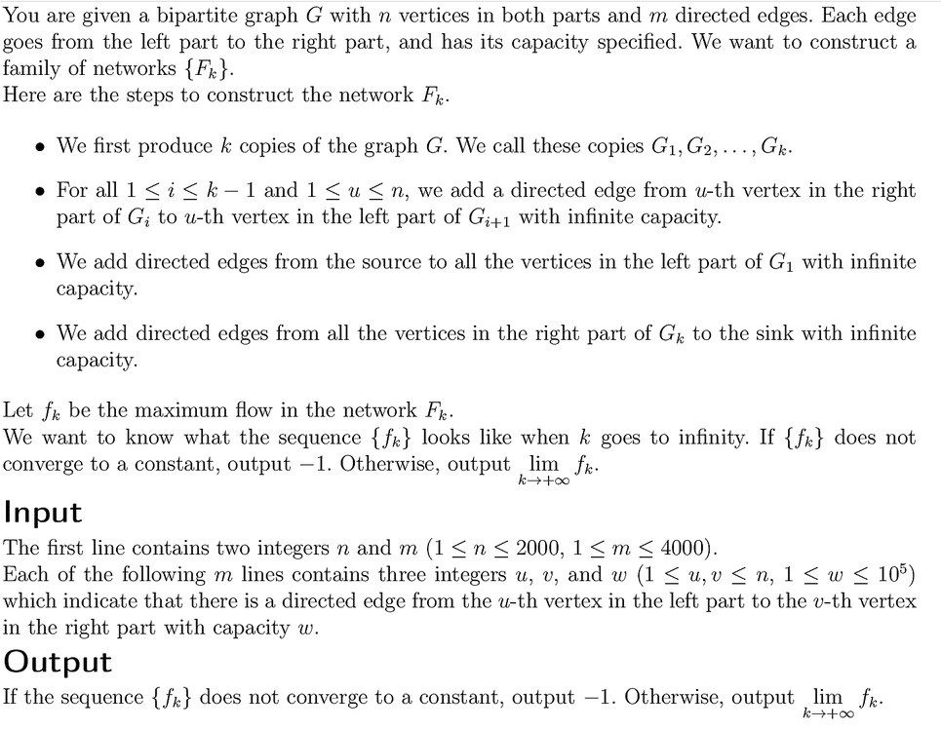
Flow

Slide 57
Solution
容易发现，给每个流量设一个 1 费用后，本题其实就要求最大费用循环流，可以将其转成最小费用最大流，具体转法如下：
将每个点拆成两个点 i 和 i’，连边 (s,i,inf,0),(i’,t,inf,0),(i,i’,inf,0)。对于一条边 (x,y,z)，连边(x,y’,z,-1)。然后这个图的 MCMF 就是答案。

Slide 58
A+B problem
https://uoj.ac/problem/77

Slide 59
Solution
将每个点拆成 i 和 i’，然后加入边 (s,i,b[i]),(i,i’,p[i]),(i,t,w[i])，对于每对满足 j<i 且 l[i]<=a[j]<=r[i]的 i，j ，加入边 (i’,j,inf)。主席树优化建图即可。

Slide 60
Thank you for listening!

